Slide 1

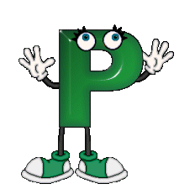
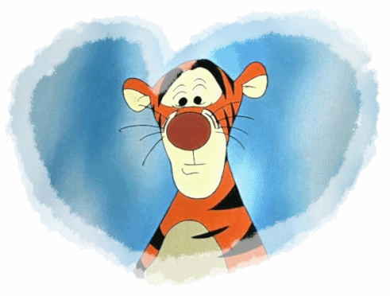
¡VAMOS A TRABAJAR CON LA CONSONNATE !

Slide 2
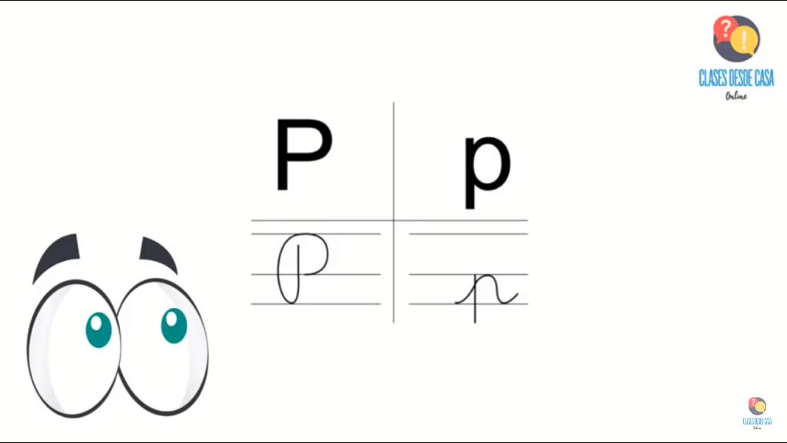
Observa las 4 formas de consonante. p

Slide 3

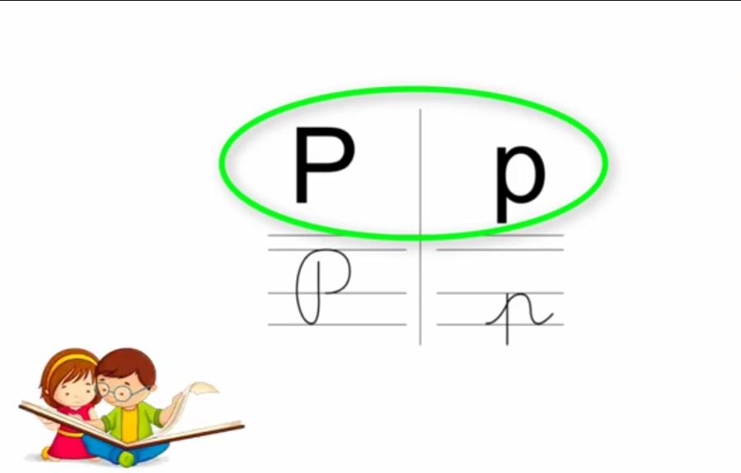
Las que están encerradas las puedes encontrar en cuentos, revistas, en todo lo que leemos.

Slide 4
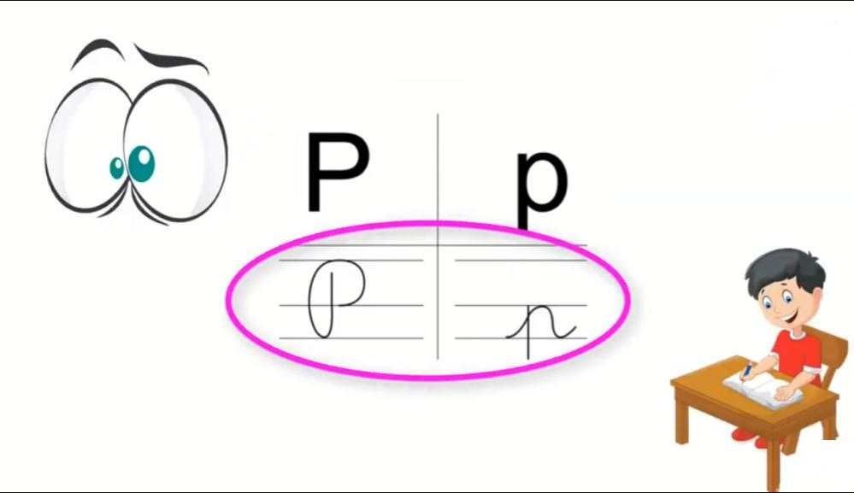
Las que están abajo son para escribir y que aprenderemos hoy.

Slide 5
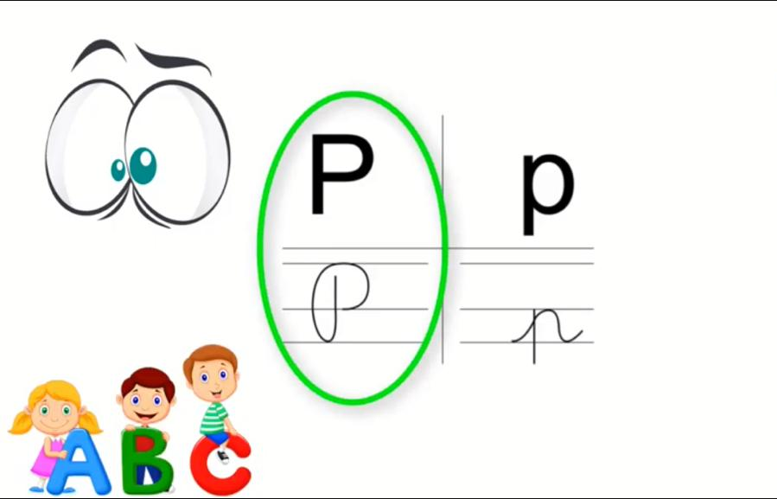
Las del lado izquierdo son las mayúsculas.

Slide 6
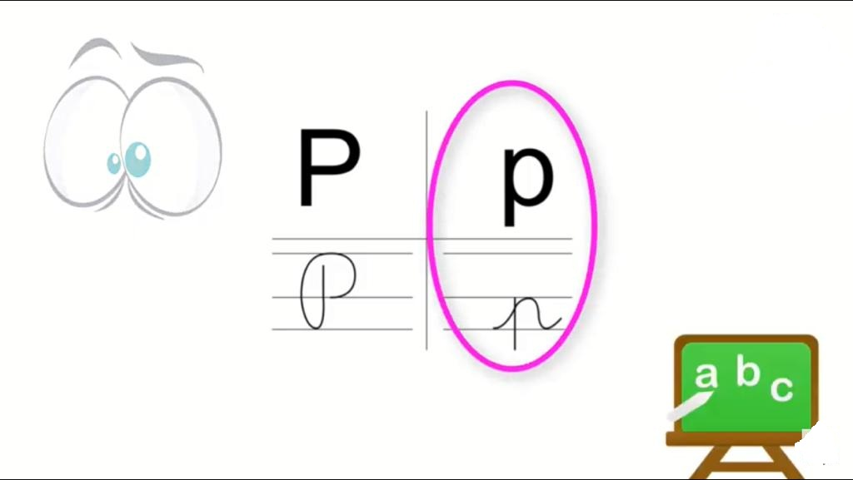
Las del lado derecho son las «p» minúsculas.

Slide 7
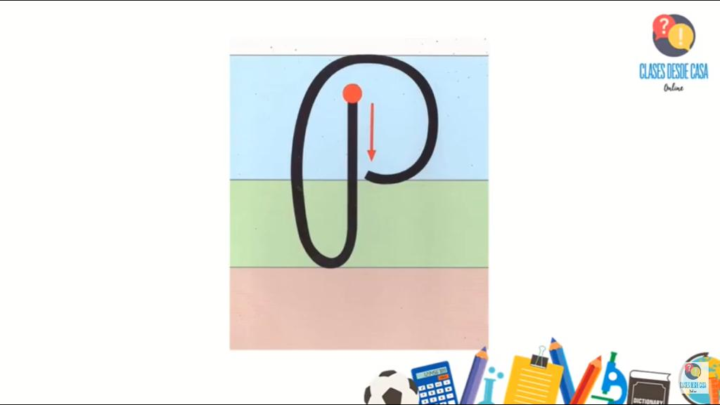

Slide 8
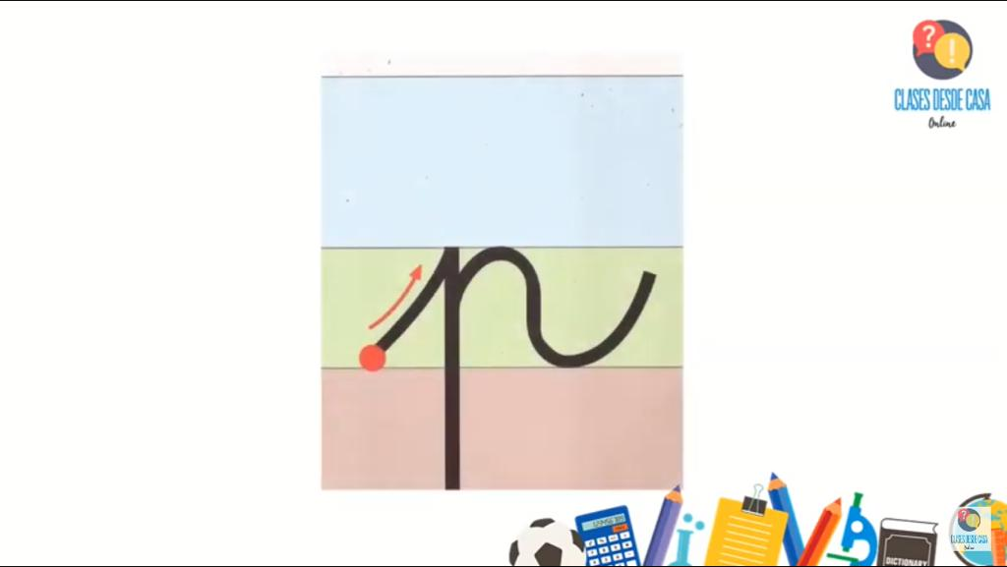

Slide 9
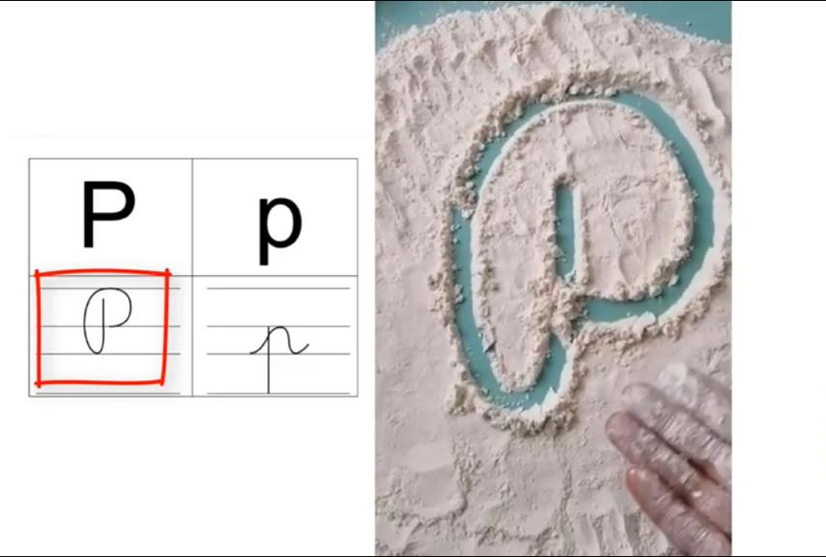
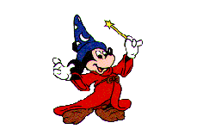
MANOS A LA OBRA

Slide 10
